Slide 1

流处理器占用率
CUDA

Slide 2
流处理器占用率
占用率定义
占用率计算

Slide 3
占用率定义
流处理器占用率=SM活动线程束/SM最大线程束
查询GPU属性获取SM最大线程数
SM最大线程束=SM最大线程数/32

Slide 4
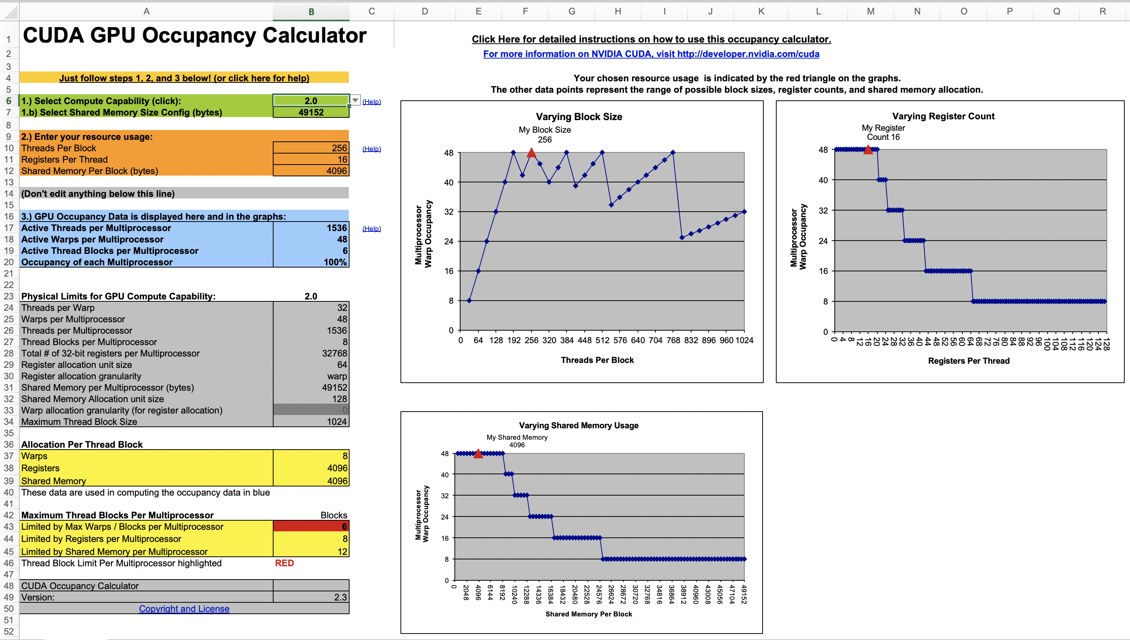
占用率计算
英伟达官方提供了CUDA_Occupancy_Calculator计算占用率

Slide 5
占用率计算
寄存器和共享内存使用信息
nvcc --ptxas-options=-v
寄存器使用限制
nvcc -maxrregcount

Slide 6

微信公众号
公司官网

